Slide 1
29.4.2020.
4.c

Slide 2
MATEMATIKA
Otvori radnu bilježnicu Moj sretni broj na 101.( 1. zadatak)
i 102. stranicu ( 6., 7., i 10.)
Prepiši napisano u crvenom kvadratu!

Slide 3
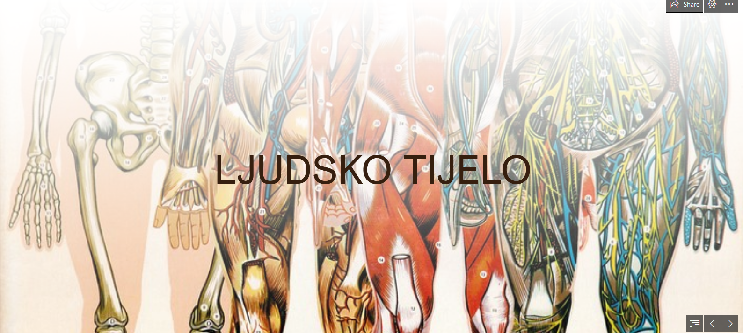
DODATNA NASTAVA
https://sway.office.com/3ZYJZhCWwLqXcj8m?ref=Link&loc=mysways&fbclid=IwAR30KmSPU52f7F9HRyb2xwB2cBOZhpiol4BdwdNotrnzVJ6HsfnJVddIE0Q

